Slide 1
Современные методы и технологии преподавания иностранных языков в школе
Кротова Г.Е., учитель высшей категории
26.09.2022г.

Slide 2
-- интерактивное обучение
-- информационно-коммуникационные,
-- проектный метод,
-- исследовательскую деятельность учащихся,
-- технологию обучения в сотрудничестве или групповую работу,
-- здоровьесберегающие технологии.

Slide 3
Интерактивное обучение - это
обучение, погруженное в
общение.

Slide 4
4 основные группы методов интерактивной работы
Кооперативная учебная деятельность
Фронтальная работа
Дискуссионное обучение
Игровое обучение

Slide 5
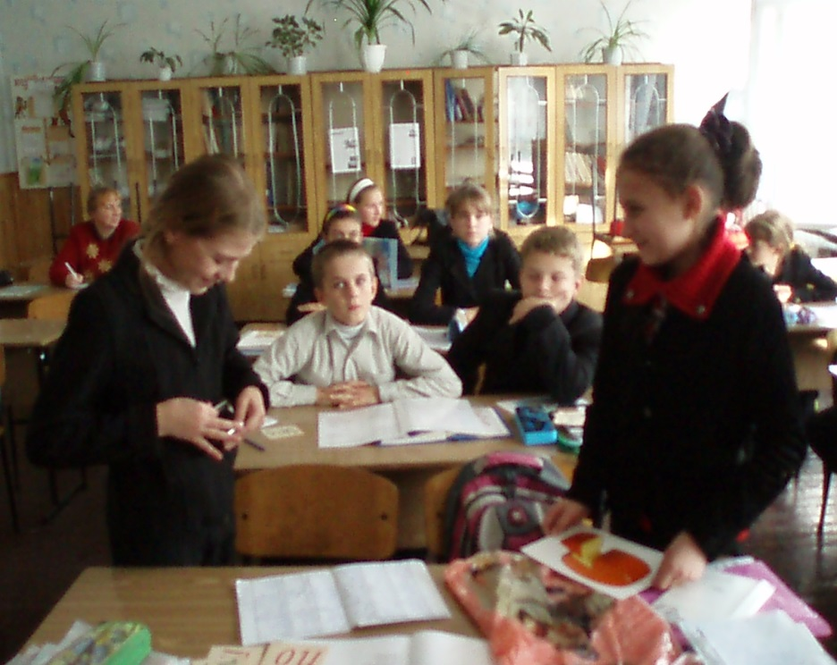
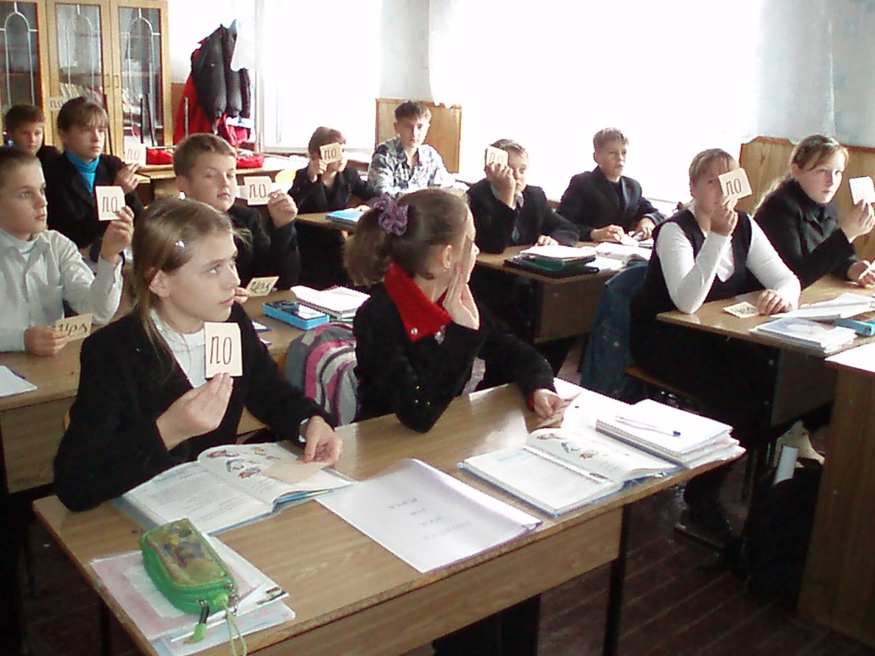
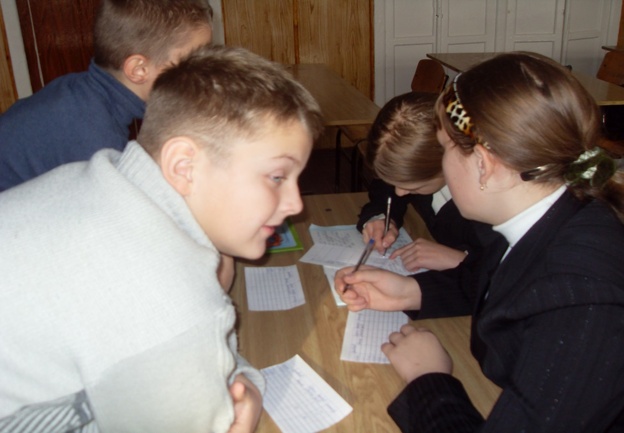

Slide 6
Информационно-коммуникационные технологии
Компьютерные презентации в Microsoft Power Point
Видеоролики, учебные фильмы
Электронные приложения к УМК
Интерактивные задания
Интерактивные тесты

Slide 7
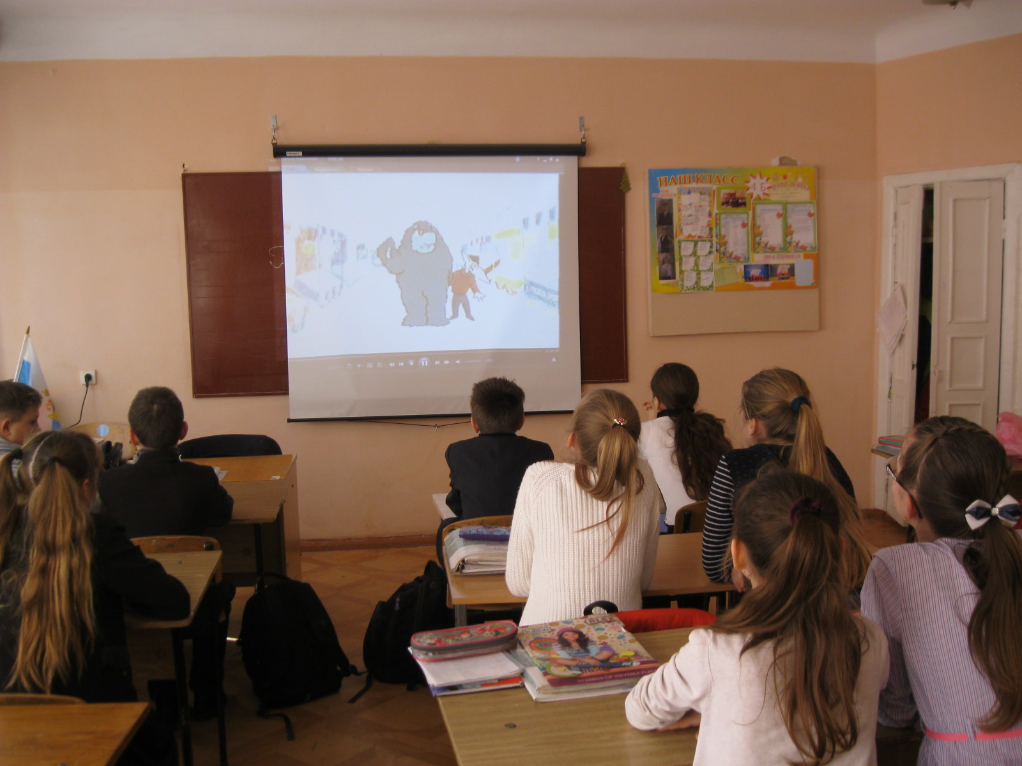

Slide 8
Технология проектного обучения и исследовательской деятельности
Определение темы
Определение конечного результата
Обсуждение и составление плана проекта
Сбор информации
Обработка информации
Оформление проекта
Презентация проекта
Оценка проекта

Slide 9
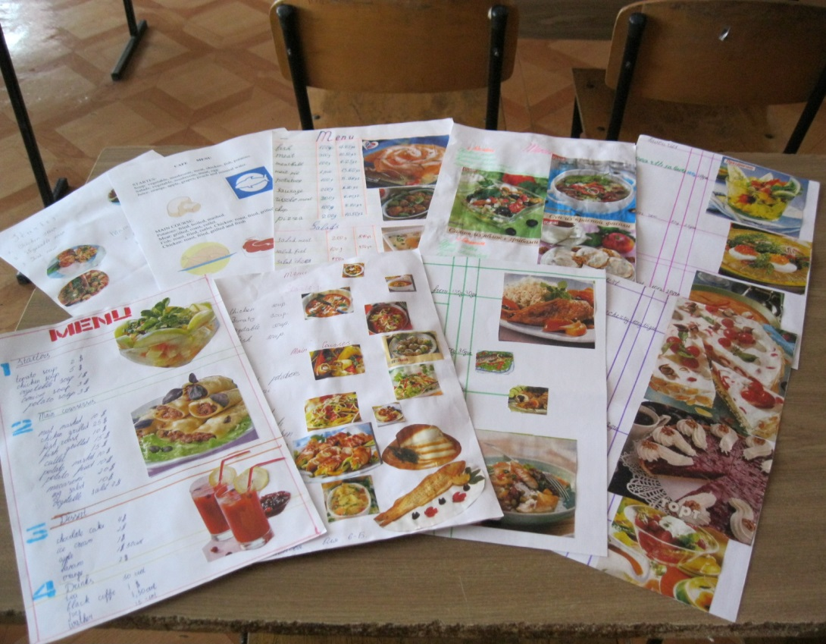
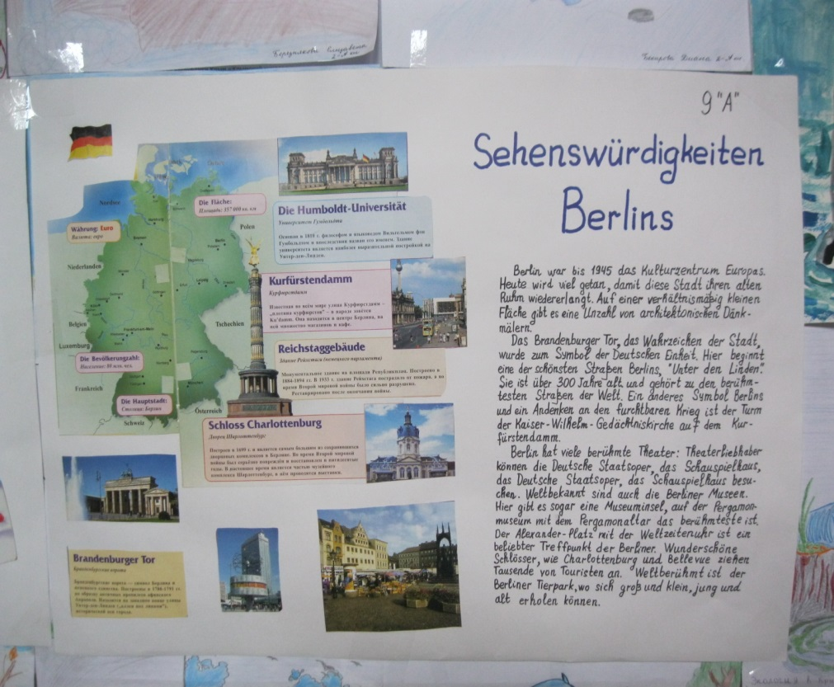
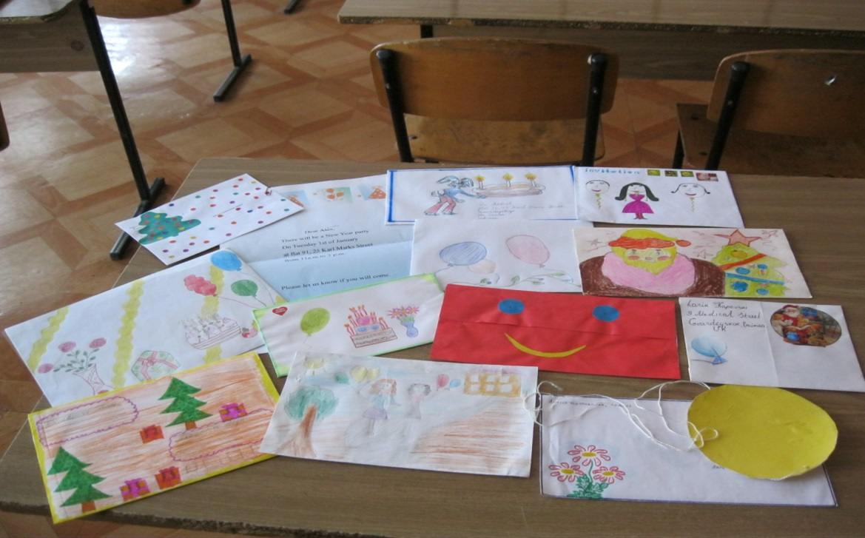

Slide 10
Игры
Индивидуальные и коллективные
Тихие и подвижные
Ролевые

Slide 11
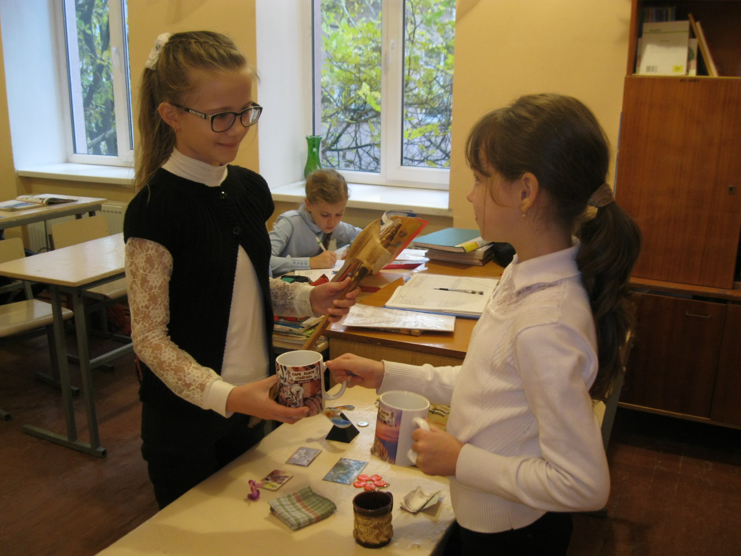
Ролевая игра «Покупка сувениров»

Slide 12
Модельный метод обучения
урок-суд
урок-аукцион
урок-пресс-конференция

Slide 13

Метод «Mind-Map»

Slide 14
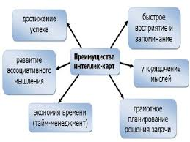

Slide 15

Метод «Brain Storming»

Slide 16
Cluster-Method (гроздь)
Технология составления:
Ключевое слово
Запись слов, спонтанно приходящих в голову, записываются вокруг основного слова. Они обводятся и соединяются с основным словом.
Каждое новое слово образует собой новое ядро, которое вызывает дальнейшие ассоциации.

Slide 17
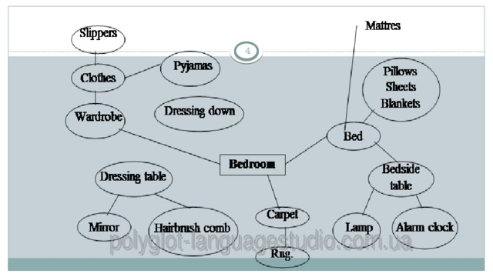

Slide 18
Синквейн
Правило написания синквейна:
В первой строчке тема называется одним словом (обычно существительным).
Вторая строчка — это описание темы в двух словах (двумя прилагательными).
Третья строчка — это описание действия в рамках этой темы тремя словами.
Четвертая строка — фраза из четырех строк, показывающая отношение к теме.
Пятая строка — это синоним из одного слова, который повторяет суть темы.

Slide 19
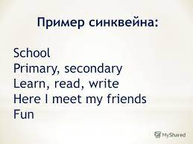

Slide 20
Разучивание песен и стихов
Рифмованная речь легче запоминается учащимися
Дети охотно и легко учат стихи и песни
Речевые клише вводятся и заучиваются детьми целиком

Slide 21
Использование сказочного фольклора
Формирование лингвистической компетенции учащихся
Расширение активного запаса слов учащихся
Создание психологического комфорта на уроке
Важное средство нравственного воспитания личности
развитие речевых навыков и умений

Slide 22
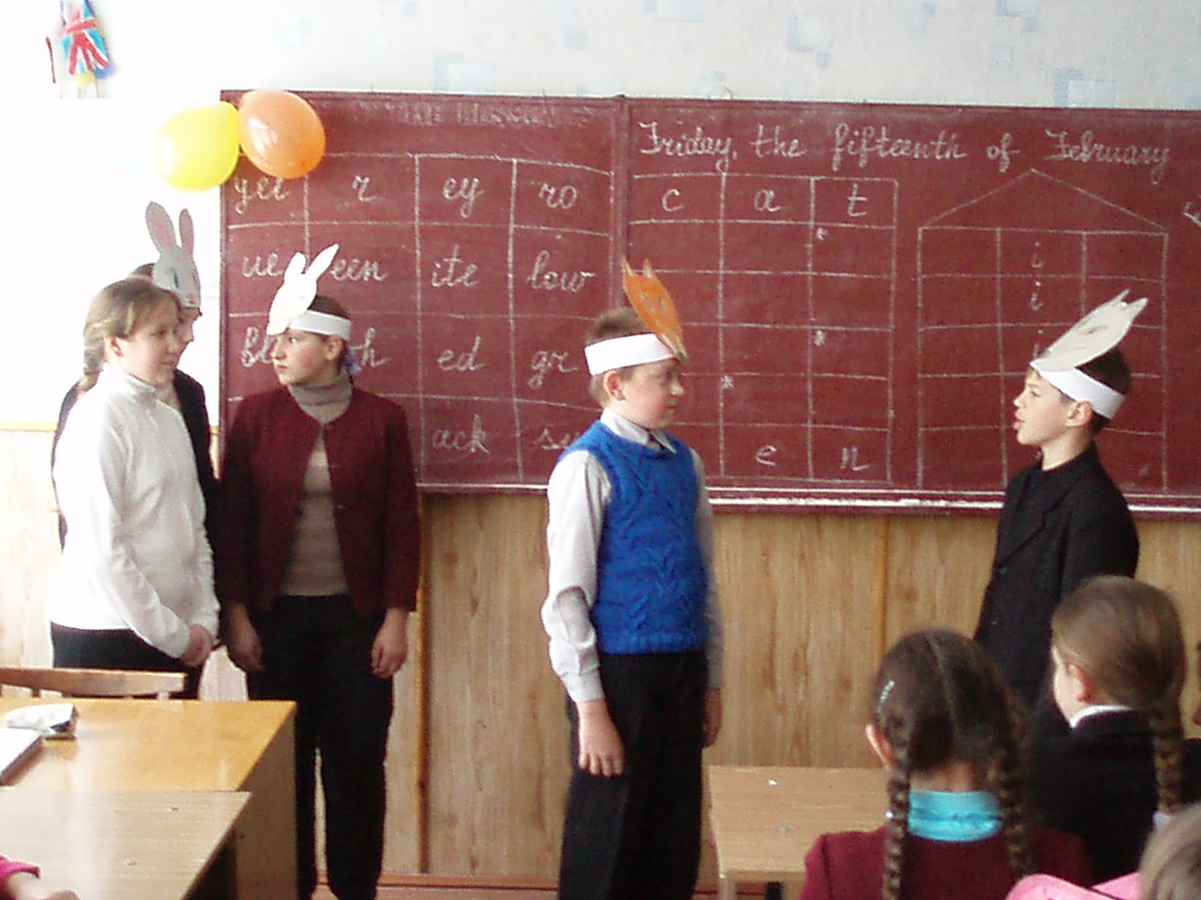

Slide 23
Целевое обучение
Самостоятельное изучение темы

Slide 24
Изучение языка с помощью переводов
Виды работ:
работа со словарем,
активное чтение как вслух, так и про себя,
ведение собственного словарика с лексикой по темам.

Slide 25
Эмоционально-смысловой подход
Свободное общение преподавателя с учениками с первого занятия

Slide 26
Общие рекомендации по обучению детей
Комбинируйте
Экспериментируйте
Придумывайте авторские методы
Получайте дополнительное образование

Slide 27


